Slide 1
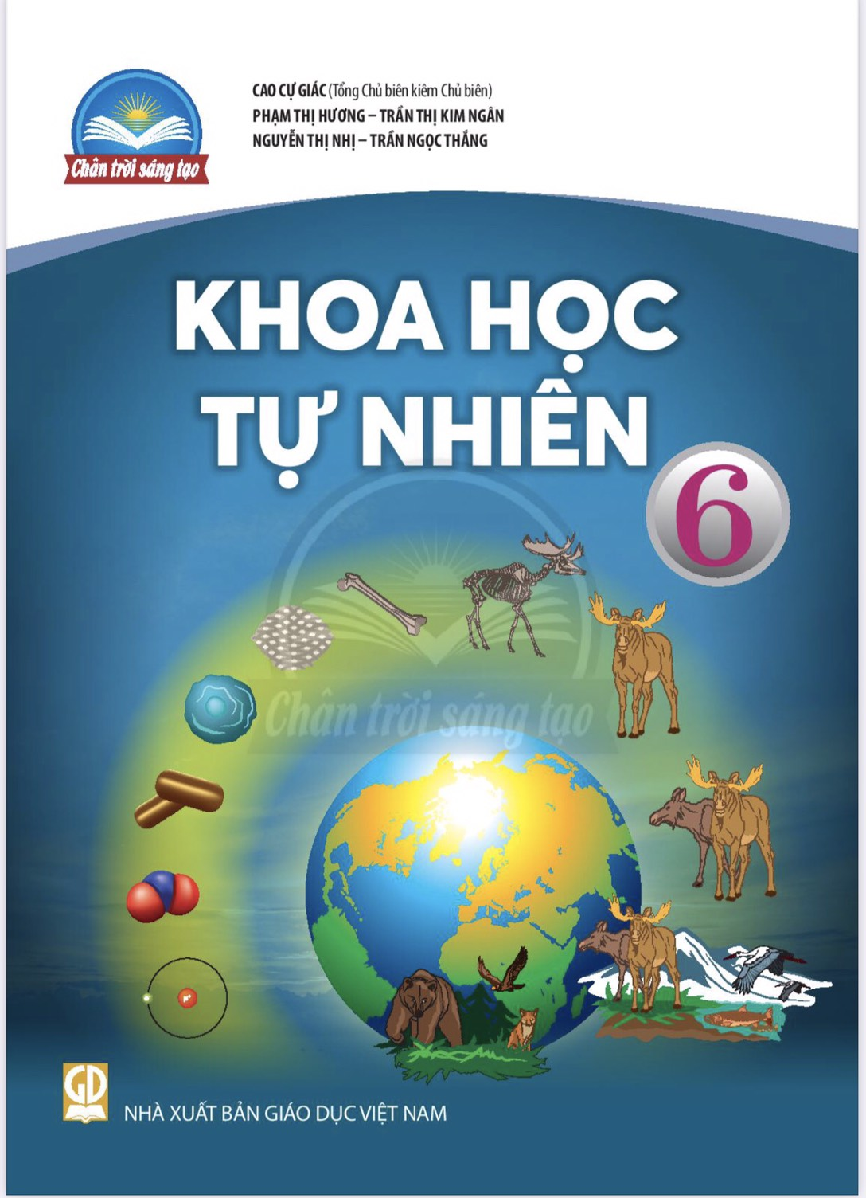
Trường THCS Long Bình Tân – Quách Tố Trinh

Slide 2
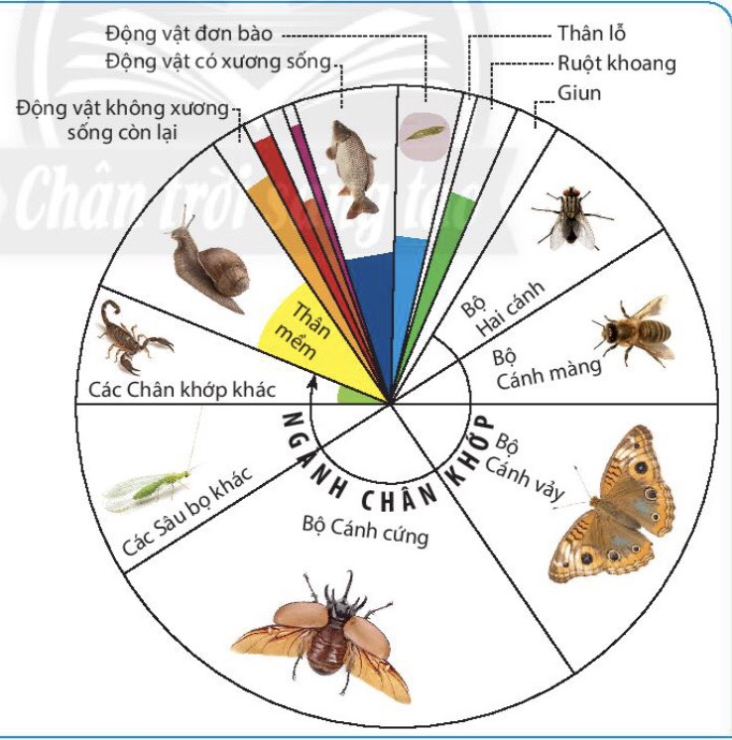
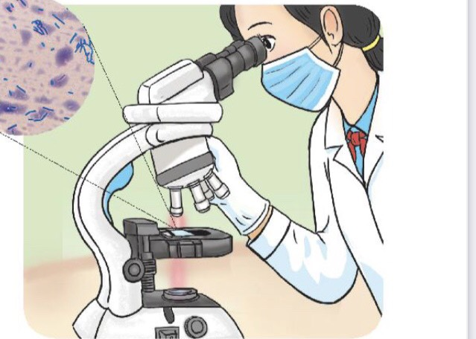
Trường THCS Long Bình Tân – Quách Tố Trinh
SINH HỌC 6

Slide 3
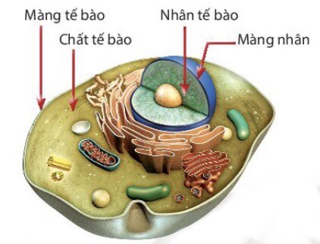
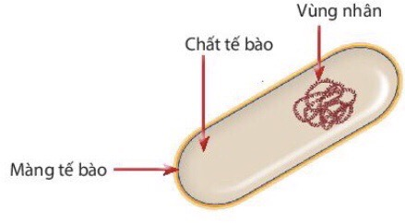
Trường THCS Long Bình Tân – Quách Tố Trinh
Chủ đề 6:
Tế bào – Đơn vị cơ sở của sự sống
Bài 17: Tế bào (tiết 2)

Slide 4
Trường THCS Long Bình Tân – Quách Tố Trinh
Điền (Đ) vào câu Đúng hoặc (S) vào câu Sai trong các câu sau:
1. Tế bào là đơn vị cơ sở của sự sống
2. Tế bào có kích thước nhỏ, hầu hết có thể quan sát bằng mắt thường
3. Các loại tế bào có hình dạng khác nhau
4. Đơn vị cơ sở của thực vật là tế bào còn đơn vị cơ sở của động vật là cơ quan
Đ
S
Đ
S

Slide 5
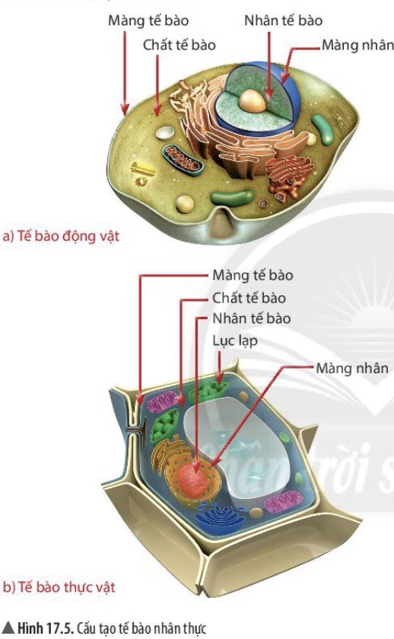
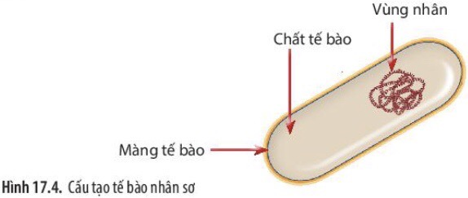
Trường THCS Long Bình Tân – Quách Tố Trinh
Các thành phần chính của tế bào
Quan sát hình 17.4, 17.5 hãy cho biết các thành phần có ở cả tế bào nhân sơ và tế bào nhân thực?

Slide 6
Trường THCS Long Bình Tân – Quách Tố Trinh
Các thành phần chính của tế bào
Màng tế bào
Chất tế bào
Vùng nhân hoặc nhân

Slide 7
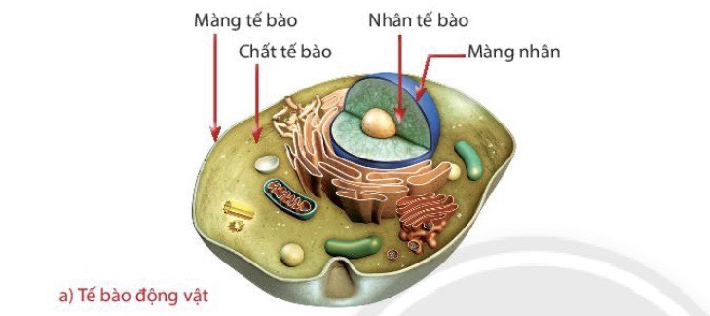
Trường THCS Long Bình Tân – Quách Tố Trinh
Các thành phần chính của tế bào
Hãy chỉ ra điểm khác biệt giữa tế bào nhân sơ và tế bào nhân thực.
Thành phần cấu tạo | TB nhân sơ | TB nhân thực
Màng tế bào
Chất tế bào
Màng nhân
✓
✓
✓
✓
-
✓

Slide 8
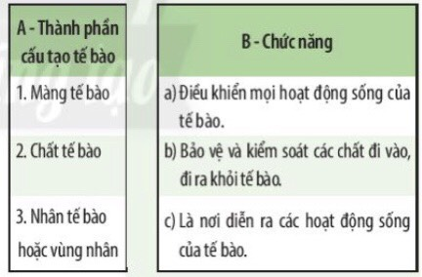
Trường THCS Long Bình Tân – Quách Tố Trinh
Các thành phần chính của tế bào
Xác định chức năng các thành phần của tế bào bằng cách ghép mỗi thành phần cấu tạo ở cột A với một chức năng ở cột B
1
b
2
c
3
a

Slide 9

Trường THCS Long Bình Tân – Quách Tố Trinh
1. Khái quát chung về tế bào
Tế bào được cấu tạo từ 3 phần chính là:
Màng tế bào: bảo vệ và kiểm soát các chất đi vào, đi ra khỏi tế bào
Chất tế bào: Là nơi diễn ra các hoạt động sống của tế bào
Nhân tế bào hoặc vùng nhân: Điều khiển mọi hoạt động sống của tế bào

Slide 10
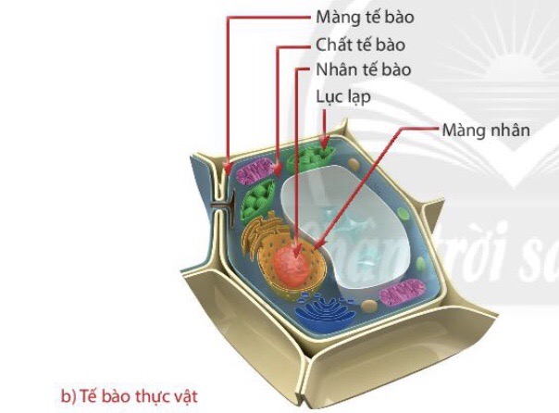
Trường THCS Long Bình Tân – Quách Tố Trinh
Các thành phần chính của tế bào
Thành tế bào
Thành phần nào có trong tế bào thực vật mà không có trong tế bào động vật?
Lục lạp
Thành tế bào

Slide 11
Trường THCS Long Bình Tân – Quách Tố Trinh
1. Khái quát chung về tế bào
Tế bào động vật và thực vật đều là tế bào nhân thực
Tế bào thực vật có bào quan lục lạp thực hiện chức năng quang hợp

Slide 12
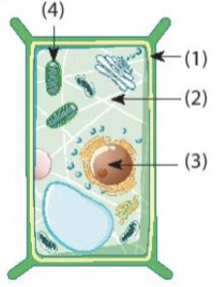
Trường THCS Long Bình Tân – Quách Tố Trinh
Quan sát cấu tạo tế bào thực vật trong hình bên và trả lời các câu hỏi sau:
1. Thành phần nào là màng tế bào?
A. (1)
A. (1)
B. (2)
C. (3)
D. (4)
2. Thành phần nào có chức năng điều khiển hoạt động sống của tế bào?
A. (1)
B. (2)
C. (3)
C. (3)
D. (4)

Slide 13
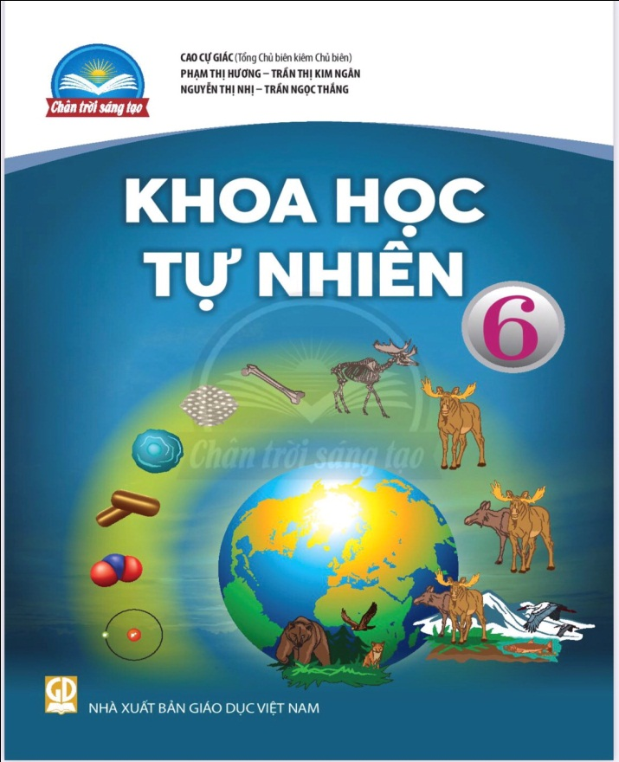
Trường THCS Long Bình Tân – Quách Tố Trinh
KHOA HỌC TỰ NHIÊN
(Chân trời sáng tạo)
TRANG 87

